Slide 1

Visual Studio Code
세팅

Slide 2
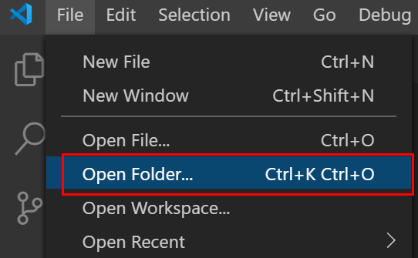
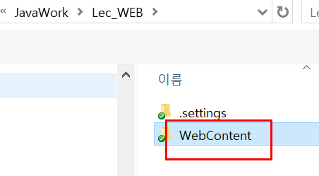

Slide 3
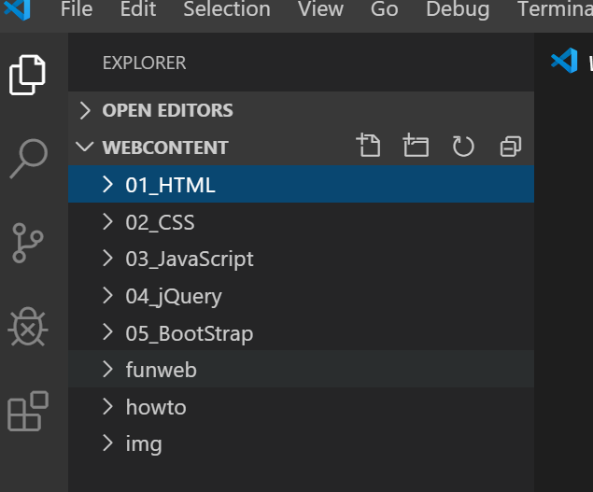

Slide 4
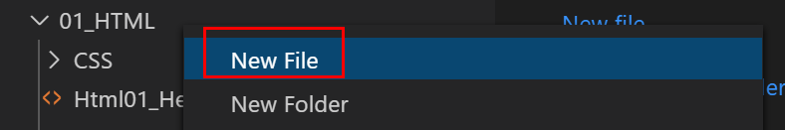
새로운 파일 만들기

Slide 5
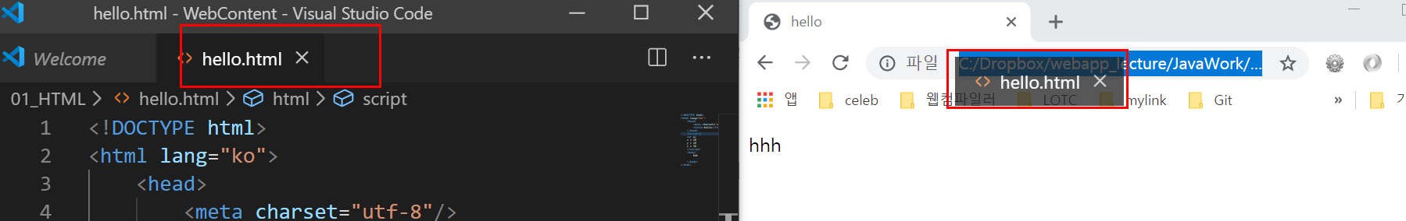
브라우저 옆에 띄우고 보기
드래그 해서 끌어 간뒤 브라우저 주소창에 놓자
CTRL + B 누르면 왼쪽의 SIDE BAR 숨길수 있다.

Slide 6
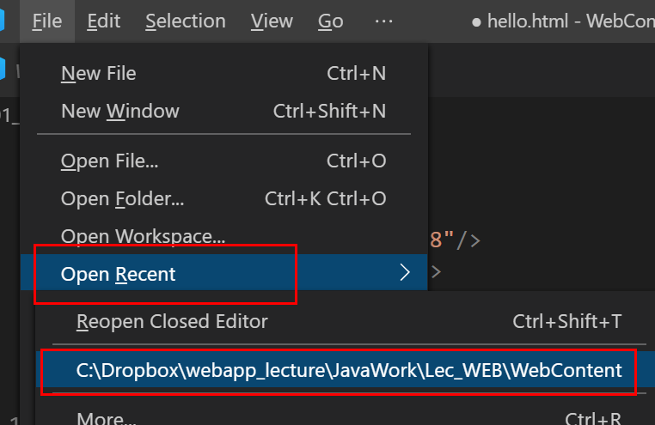
최근 파일 열기 확용하자

Slide 7
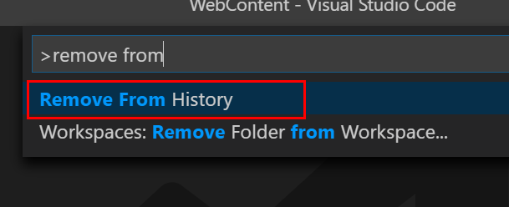
열려진 내역 삭제 하기
타 클래스와 같이 사용하는 기기의 경우 VS Code 를 닫기 전에 열려진 문서를 다 닫고
Command Palette 에서 다음과 같이 Remove From Histroy 를 해주세요

Slide 8
html 파일에서
! + ENTER 혹은 ! + TAB 만 입력해도 기본 코드 작성됨!
(EMMET (에밋) 코드 지원)

